Slide 1
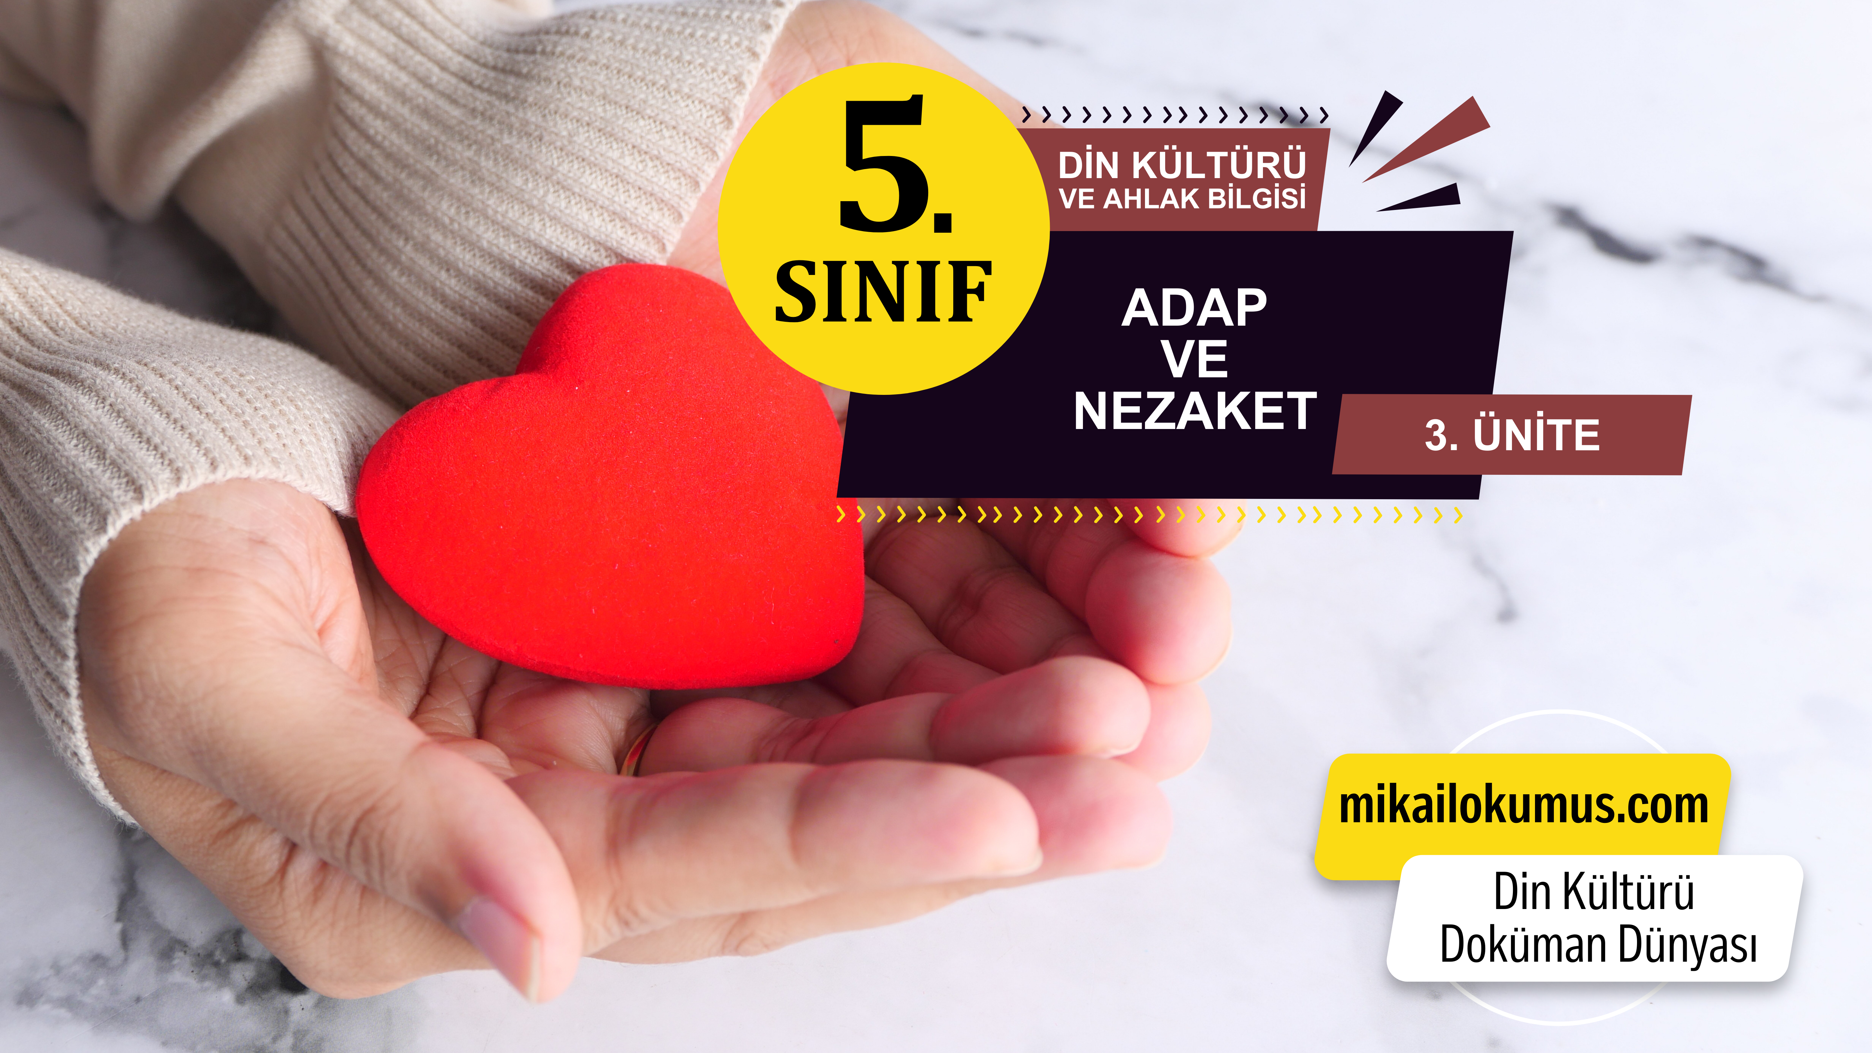
3. KONU: İLETİŞİM VE KONUŞMA ADABI

Slide 2

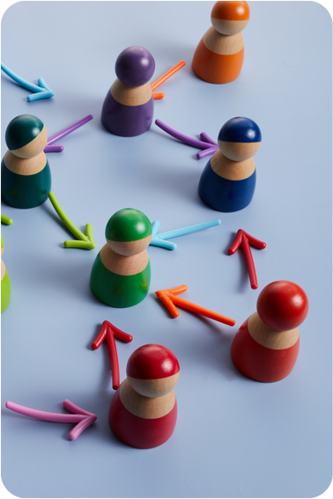
3. KONU: İLETİŞİM VE KONUŞMA ADABI
• İletişim, bir duygu, düşünce veya bilginin çeşitli yollarla başkalarına aktarılmasıdır.
• Duygu ve düşünceler,
Sözlü biçimde
Yazılı olarak
İşaret veya hareketler
yoluyla aktarılmaktadır.
Bu içeriklerin daha fazlasına GÜNAY YAYINLARI Bumerang Konu Anlatımlı Din Kültürü ve Ahlak Bilgisi kitabından ulaşabilirsiniz.

Slide 3



3. KONU: İLETİŞİM VE KONUŞMA ADABI
İnsanların birbiriyle konuşmasıdır.
farklı şekillerde yazışmak suretiyle gerçekleşir.
sadece jest, mimik, kaş göz, el kol ve çeşitli hareketlerle sağlanır.
Hareket ve işaretlerle iletişim
Sözlü iletişim
Yazılı iletişim
Bu içeriklerin daha fazlasına GÜNAY YAYINLARI Bumerang Konu Anlatımlı Din Kültürü ve Ahlak Bilgisi kitabından ulaşabilirsiniz.

Slide 4
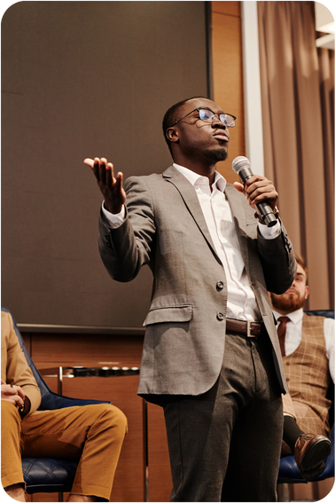
3. KONU: İLETİŞİM VE KONUŞMA ADABI
• Konuşmak ve iletişim kurmak bir ihtiyaçtır.
• Düşünceleri anlamlı seslerden yararlanarak ifade etme, sese dayalı bir dizge halinde sunmaya konuşma denir.
• Konuşma adabına uygun davranmanın ilk şartı doğru sözlü olmaktır. Konuşmalarımızda yalandan uzak durmalıyız.
Bu içeriklerin daha fazlasına GÜNAY YAYINLARI Bumerang Konu Anlatımlı Din Kültürü ve Ahlak Bilgisi kitabından ulaşabilirsiniz.

Slide 5
3. KONU: İLETİŞİM VE KONUŞMA ADABI
Açık ve anlaşılır konuşmak
Her zaman doğru ve dürüst olmak
İletişim kurarken,
Kırıcı ve incitici konuşmalardan sakınmak
gerekir.
Kalabalık içinde bir başkası ile gizli konuşmamak
Bu içeriklerin daha fazlasına GÜNAY YAYINLARI Bumerang Konu Anlatımlı Din Kültürü ve Ahlak Bilgisi kitabından ulaşabilirsiniz.

Slide 6

3. KONU: İLETİŞİM VE KONUŞMA ADABI
Peygamberimiz ve konuşma adabı
• Peygamberimiz, bir ortamda herhangi bir konu görüşüldüğünde “İlk sözü büyüğe bırak, ilk sözü büyüğe ver!” diye buyurarak, yaşlılara saygı gösterilmesi gerektiğini belirtmiştir.
• Gereksiz ve boş sözlerden kaçınılmasını, az ve öz konuşulmasını, hiçbir faydası olmayan konuşmalardan uzak durulmasını tavsiye etmiştir.
Bu içeriklerin daha fazlasına GÜNAY YAYINLARI Bumerang Konu Anlatımlı Din Kültürü ve Ahlak Bilgisi kitabından ulaşabilirsiniz.

Slide 7

3. KONU: İLETİŞİM VE KONUŞMA ADABI
İnternet ve sosyal medya
• Paylaştığımız bilgiler mahremiyeti zedeleyecek nitelikte olmamalıdır.
• Başkalarının telefon numarası vb. bilgileri kendilerine sormadan vermemeliyiz.
• Uygun olmayan davranışlardan sosyal medyada kaçınmalıyız.
• Yalan, argo, kötü söz, iftira içerikli ve incitici yazışmalardan sakınmalıyız.
Bu içeriklerin daha fazlasına GÜNAY YAYINLARI Bumerang Konu Anlatımlı Din Kültürü ve Ahlak Bilgisi kitabından ulaşabilirsiniz.

Slide 8

3. KONU: İLETİŞİM VE KONUŞMA ADABI
Örnek
Ayetler
“…İnsanlara güzel söz söyleyin…”
(Bakara Suresi 83. ayet)
“…Yine de ona söyleyeceklerinizi yumuşak bir üslûpla söyleyin…”
(Tâhâ suresi 44. ayet)
“…Onlara ilgi gösteremeyecek durumdaysan hiç değilse onlara gönül alıcı ve rahatlatıcı bir söz söyle.”
(İsrâ Suresi 28. ayet)
Bu içeriklerin daha fazlasına GÜNAY YAYINLARI Bumerang Konu Anlatımlı Din Kültürü ve Ahlak Bilgisi kitabından ulaşabilirsiniz.

Slide 9
3. KONU: İLETİŞİM VE KONUŞMA ADABI
Ayetin
Yorumu
• Söyleyiş şekli ve ses tonu karşı tarafı olumsuz etkilememelidir.
• İnsanlar arası iletişimde uyulması gereken adab-ı muaşeret hususları vardır.
• Kolaylaştırıcı ve tatlı bir dil ile konuşmak Allah’ın (c.c.) tavsiyesidir.
Bu içeriklerin daha fazlasına GÜNAY YAYINLARI Bumerang Konu Anlatımlı Din Kültürü ve Ahlak Bilgisi kitabından ulaşabilirsiniz.

Slide 10
3. KONU: İLETİŞİM VE KONUŞMA ADABI
Örnek
Hadisler
“Eğer bir yerde üç kişi iseniz, kalabalığa karışmadıkça ikiniz ötekini bırakarak gizli bir şey konuşmasın. Çünkü bu, onu üzer.”
“Her kim Allah’a ve ahiret gününe iman ediyorsa ya hayır söylesin ya da sussun.”
Bu içeriklerin daha fazlasına GÜNAY YAYINLARI Bumerang Konu Anlatımlı Din Kültürü ve Ahlak Bilgisi kitabından ulaşabilirsiniz.

Slide 11
3. KONU: İLETİŞİM VE KONUŞMA ADABI
Hadisin
Yorumu
• İman sahibi kişi iyi ve güzel konuşmalıdır.
• Toplum içinde konuşurken kimse rencide edilmemelidir.
• Sosyal ortamda gizli konuşmalar yapmak kırıcı olabilir.
Bu içeriklerin daha fazlasına GÜNAY YAYINLARI Bumerang Konu Anlatımlı Din Kültürü ve Ahlak Bilgisi kitabından ulaşabilirsiniz.

Slide 12

3. KONU: İLETİŞİM VE KONUŞMA ADABI
UNUTMAYALIM
Sosyal medya insanların sıklıkla iletişim kurduğu bir platformdur. İletişim ve konuşma adabında dikkat ettiğimiz her kuralara burada da dikkat etmeli, muhatap olduğumuz kişinin gerçek kimse olduğunu unutmamalıyız.
Bu içeriklerin daha fazlasına GÜNAY YAYINLARI Bumerang Konu Anlatımlı Din Kültürü ve Ahlak Bilgisi kitabından ulaşabilirsiniz.

Slide 13
3. KONU: İLETİŞİM VE KONUŞMA ADABI
Aşağıda verilen cümlelerdeki noktalı yerlere uygun kelimeleri yazınız.
Bir duygu, düşünce veya bilginin çeşitli yollarla başkalarına aktarılmasına ………… denir.
Düşünceleri anlamlı seslerden yararlanarak ifade etme, sese dayalı bir dizge halinde sunmaya ……………… denir.
İletişim …………… biçimde, ………… olarak, ………… veya hareketler aracılığıyla olmak üzere üç gruba ayrılır.
……..……ve sosyal ………… iletmek istediğimiz bir mesajı ya da paylaşmak istediğimiz bir bilgiyi kolaylıkla insanlara ulaştırabilme imkanı sunar.
iletişim
konuşma
sözlü
yazılı
işaret
İnternet
medya
Bu içeriklerin daha fazlasına GÜNAY YAYINLARI Bumerang Konu Anlatımlı Din Kültürü ve Ahlak Bilgisi kitabından ulaşabilirsiniz.

Slide 14

3. KONU: İLETİŞİM VE KONUŞMA ADABI
Bumerang / 3. Ünite / Kavratan Testler 3 / Soru 1
➴ Bir sözün yalan olduğu çabuk anlaşılır ve söyleyen, toplum içinde utanılacak bir duruma düşer.
➴ Geçim sıkıntısı içinde bulunan kişi geçinebilmek için her yolu dener, her işi yapar, canı yanan kişi de sonunu düşünmeden ağzına geleni söyler.
➴ Kişi kendisine uygun kimselerle arkadaşlık kuracağı için arkadaşını tanıdığımızda o kişinin de kimliğini öğrenmiş oluruz.
Aşağıdaki iletişim ve konuşma adabıyla ilgili atasözlerinden hangisinin anlamı tabloda verilmemiştir?
A) Arife günü yalan söyleyenin (oruç yiyenin) bayram günü yüzü kara çıkar (olur).
B) Acıkan ne olsa yer, acıyan ne olsa söyler.
C) Güneş girmeyen eve doktor girer.
D) Arkadaşını söyle, sana kim olduğunu söyleyeyim.
Bu içeriklerin daha fazlasına GÜNAY YAYINLARI Bumerang Konu Anlatımlı Din Kültürü ve Ahlak Bilgisi kitabından ulaşabilirsiniz.

Slide 15
3. KONU: İLETİŞİM VE KONUŞMA ADABI
Bumerang / 3. Ünite / Kavratan Testler 3 / Soru 3
Az ve öz konuşmalı, lüzumsuz açıklamalardan kaçınmalıdır. Diğer bir ifadeyle çok konuşmamayı, yerinde ve ölçülü konuşmayı âdet edinmek gerekir. Hz. Muhammed (s.a.v.) bu konuya şu sözleriyle dikkat çekmektedir: “Allah’ı (c.c.) zikretmeksizin çok konuşmayın! Allah’ın zikri dışında çok söz söylemek kalbi katılaştırır. Katı kalpli olanların ise Allah’tan en uzak kimseler olduğuna şüphe yoktur.”
Bu parçada vurgulanan düşünceyi aşağıdaki ayetlerden hangisi destekler?
A) “Rabb’inin rızasına ermek için sabret.”
(Müddessir suresi, 7. ayet)
B) “İnsanoğlu kendisinin başıboş bırakılacağını mı sanır?”
(Kıyâmet suresi, 36. ayet)
C) “Emrolunduğun gibi dosdoğru ol!”
(Hûd suresi, 112. ayet)
D) “Onlar ki faydasız işlerden ve boş sözlerden yüz çevirirler.”
(Mü’minun suresi, 3. ayet)
Bu içeriklerin daha fazlasına GÜNAY YAYINLARI Bumerang Konu Anlatımlı Din Kültürü ve Ahlak Bilgisi kitabından ulaşabilirsiniz.

Slide 16
3. KONU: İLETİŞİM VE KONUŞMA ADABI
Bumerang / 3. Ünite / 3. Konu / Beceri Temelli Örnek Soru
Sosyal bir varlık olan insan için iletişim kurmak asli bir ihtiyaçtır. İnsanlar; duygu ve düşüncelerini, isteklerini, dert ve sıkıntılarını konuşarak ifade ederler. Konuşurken kullandığımız ifadeleri, ses tonumuzu, hareketlerimizi doğru seçmemiz kendimizi daha iyi anlatmamızı sağlar. İnsanları kırmadan, onlara değer verdiğimizi hissettirerek konuştuğumuzda onlar üzerinde daha çok etkili oluruz. Bu nedenle çevremizle iletişimimizde konuşma üslubumuza ve konuşma adabına uygun davranmamız gerekir.
Aşağıdakilerden hangisi bu parçada anlatılan adap kuralına örnek gösterilemez?
A) Söz aldıktan sonra dengeli, tutarlı ve dürüst konuşmak
B) Bilgiye dayalı ve olumlu konuşmak
C) Karşımızdaki kişinin daha iyi duyması için bağırarak konuşmak
D) Ses tonumuzu ortama uygun bir biçimde ayarlamak
Bu içeriklerin daha fazlasına GÜNAY YAYINLARI Bumerang Konu Anlatımlı Din Kültürü ve Ahlak Bilgisi kitabından ulaşabilirsiniz.

Slide 17

3. KONU: İLETİŞİM VE KONUŞMA ADABI
Harfleri karışık olarak verilen kavramları doğru şekilde belirtiniz.
İLETİŞİM
TELİMİŞİ
KONUŞMA
MAŞUNKO
SOSYAL MEDYA
YASLOS
AYDEM
DOĞRU SÖZ
DURĞO
ZÖS
AKTARMA
MATARAK
BOŞ SÖZ
ŞOB ZÖS
ÜSLUP
PULÜS
TATLI DİL
LATTI
LİD
Bu içeriklerin daha fazlasına GÜNAY YAYINLARI Bumerang Konu Anlatımlı Din Kültürü ve Ahlak Bilgisi kitabından ulaşabilirsiniz.

Slide 18
3. KONU: İLETİŞİM VE KONUŞMA ADABI
K
E
L
İ
M
E
O
Y
U
N
U
• Tanımdan yola çıkarak kavramı tahmin ediyoruz.
• Harf almak için tıklıyoruz.
• Her bir kutu 10 puan değerindedir.
Bu içeriklerin daha fazlasına GÜNAY YAYINLARI Bumerang Konu Anlatımlı Din Kültürü ve Ahlak Bilgisi kitabından ulaşabilirsiniz.

Slide 19
3. KONU: İLETİŞİM VE KONUŞMA ADABI
40 puan
Y
A
Z
I
İletişimi sağlayan ve düşüncenin belli sembollerle ifadesi
Bu içeriklerin daha fazlasına GÜNAY YAYINLARI Bumerang Konu Anlatımlı Din Kültürü ve Ahlak Bilgisi kitabından ulaşabilirsiniz.

Slide 20
3. KONU: İLETİŞİM VE KONUŞMA ADABI
50 puan
Ü
S
L
U
P
Duygu, düşünce ve bilgileri dile getirme şekli, dili kullanma biçimi, tarz, yol
Bu içeriklerin daha fazlasına GÜNAY YAYINLARI Bumerang Konu Anlatımlı Din Kültürü ve Ahlak Bilgisi kitabından ulaşabilirsiniz.

Slide 21
3. KONU: İLETİŞİM VE KONUŞMA ADABI
60 puan
İ
Ş
A
R
E
T
Jest, mimik, kaş göz, el kol ve çeşitli hareketler
Bu içeriklerin daha fazlasına GÜNAY YAYINLARI Bumerang Konu Anlatımlı Din Kültürü ve Ahlak Bilgisi kitabından ulaşabilirsiniz.

Slide 22
3. KONU: İLETİŞİM VE KONUŞMA ADABI
70 puan
K
O
N
U
Ş
M
A
Düşünceleri anlamlı seslerden yararlanarak ifade etme
Bu içeriklerin daha fazlasına GÜNAY YAYINLARI Bumerang Konu Anlatımlı Din Kültürü ve Ahlak Bilgisi kitabından ulaşabilirsiniz.

Slide 23
3. KONU: İLETİŞİM VE KONUŞMA ADABI
80 puan
İ
L
E
T
İ
Ş
İ
M
Bir duygu, düşünce veya bilginin çeşitli yollarla başkalarına aktarılması
Bu içeriklerin daha fazlasına GÜNAY YAYINLARI Bumerang Konu Anlatımlı Din Kültürü ve Ahlak Bilgisi kitabından ulaşabilirsiniz.

Slide 24
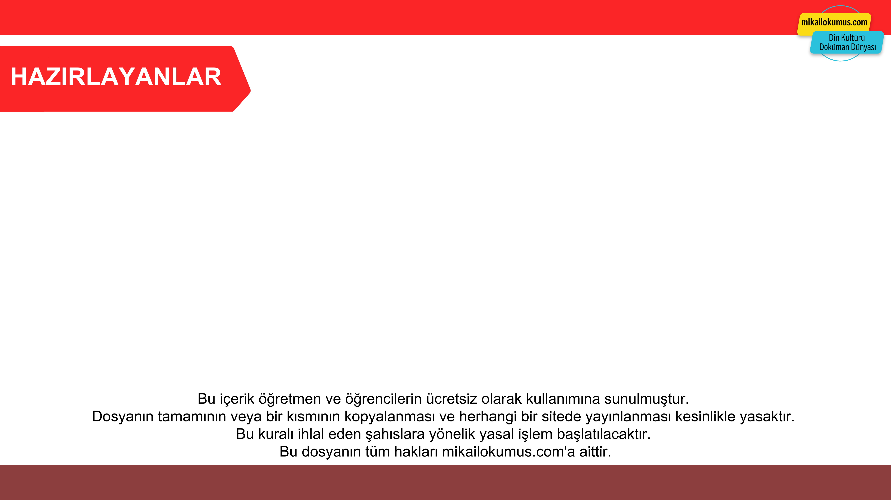

3. KONU: İLETİŞİM VE KONUŞMA ADABI
Mikail OKUMUŞ
Adem USTAOĞLU
Ekrem BALCI
Bu içeriklerin daha fazlasına GÜNAY YAYINLARI Bumerang Konu Anlatımlı Din Kültürü ve Ahlak Bilgisi kitabından ulaşabilirsiniz.

